Slide 1
ИНВЕСТИЦИОННЫЙ ПАСПОРТ
МУНИЦИПАЛЬНОГО ОБРАЗОВАНИЯ
«КАМЕНСКИЙ РАЙОН»
2023

Slide 2
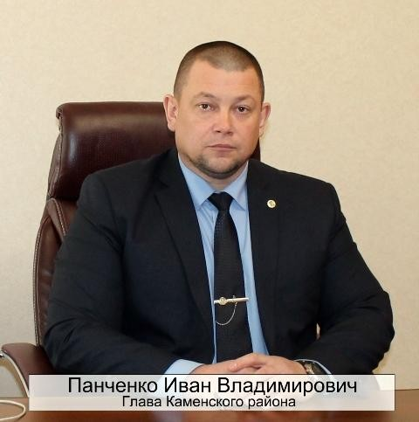
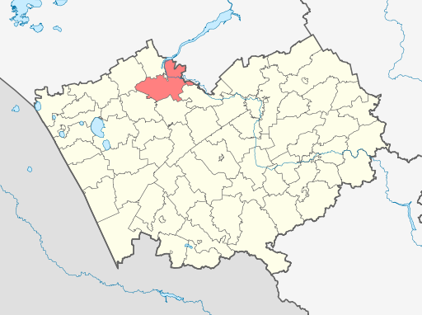
Уважаемые инвесторы и партнеры!
Администрация Каменского района Алтайского края приглашает Вас к долгосрочному и взаимовыгодному сотрудничеству в развитии застроенных и освоению новых территорий нашего города и района.
Администрация Каменского района работает над созданием условий для успешного ведения бизнеса: оперативное решение вопросов, прозрачность процессов, открытый диалог. Мы заинтересованы в том, чтобы Ваш бизнес был эффективным, стабильным и безопасным. Мы заинтересованы в том, чтобы налоги поступали в местный бюджет, чтобы развивалась экономика района, улучшалось качество жизни его жителей.
Надеемся, что Каменский район откроет новые горизонты для развития Вашего бизнеса.
Добро пожаловать в Каменский район!
С уважением глава района Панченко Иван Владимирович
Администрация Каменского района Алтайского края
658700, Алтайский край, Каменский район, г. Камень-на-Оби, ул. Пушкина, 5 тел./факс (838584)21401
e-mail: kamenrai@mail.ru
2

Slide 3

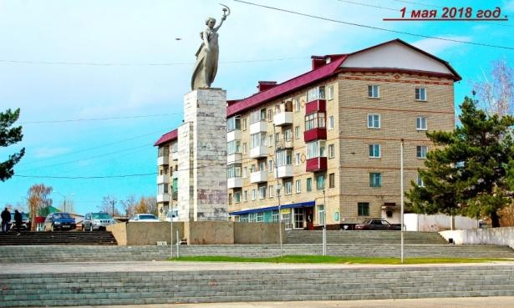
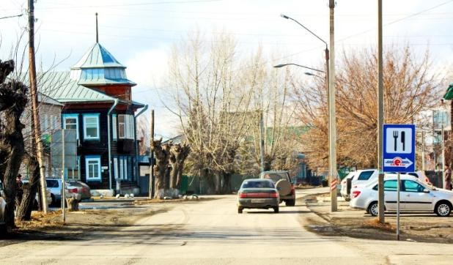
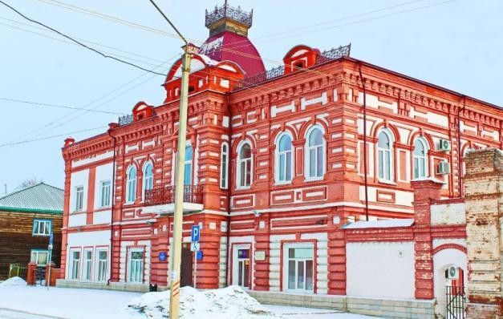
Ка́менский райо́н — муниципальное образование в северной части Алтайского края. Административный центр — городское поселение город Камень-на-Оби.
Каменский район образован в 1924 году. Район расположен на севере края. Граничит с Крутихинским, Панкрушихинским, Баевским, Тюменцевским, Шелаболихинским районами края и Новосибирской областью. Площадь района составляет 3669 кв.км. В Каменском районе 34 населённых пункта в составе одного городского и 13 сельских поселений. На территории муниципального района проживает 39 949 человек.
В настоящее время озера Каменского района приобретают большое рекреационное значение. В последние годы активно
развивается туристическая инфраструктура, с каждым повышается качество услуг, предлагается все
годом больше
возможностей для отдыха, идет активно строительство баз отдыха. На территории района действует автомобильный,
железнодорожный, водный. По территории района проходит автодорога регионального значения Новосибирск - Камень-на-Оби
- Барнаул, а также Среднесибирская магистраль Западно- Сибирской железной дороги. Протяженность магистрали по территории района 74 км.
Железнодорожное сообщение осуществляется по участку федерального значения. В сентябре 2009 года введен в
эксплуатацию второй мостовой переход через р.Обь в районе города Камень-на-Оби, что позволило в несколько раз увеличить грузопоток.
3

Slide 4
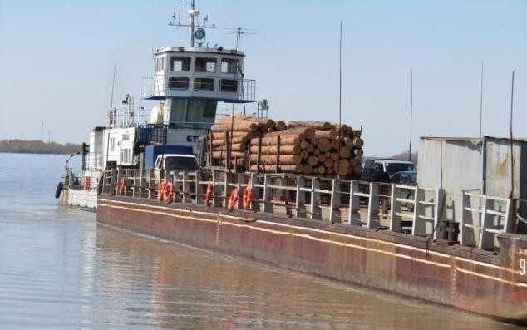
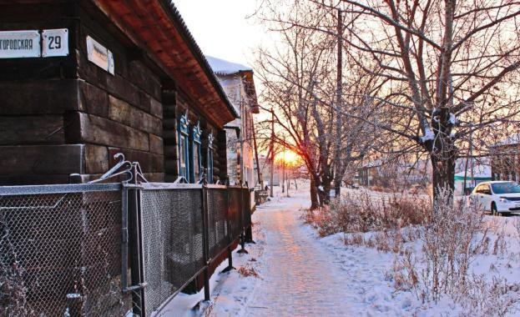
Водный
паромы) так
транспорт
представлен как грузовыми (баржи,
и пассажирскими (речные переправы)
транспортными средствами.
По территории района протекает река Обь, проходит Кулундинский магистральный канал, расположено множество озер: Телеутское, Тараторино, Барсучье, Обское и др.
Полезные ископаемые района представлены строительными песками, глиной строительной, туфопесчанниками и габбродиобазами.
На территории района
находятся перерабатывающие,
ремонтно-строительные
предприятия. В феврале крупнейших
2011 году
запущено одно из
лесоперерабатывающих
предприятий в сибирском
регионе «Каменский
лесообрабатывающий комбинат».
Расположение Каменского района на пути крупного турпотока позволяет использовать территорию для транзитного туризма, в том числе автомобильного. Перспективы развития имеет гостиничный бизнес.
Большие перспективы имеет также и водный туризм. При наличии интересного и значимого турмаршрута по территории Каменского района возможна организация специализированных туристических маршрутов, в частности, посвященных истории пароходства на реке Обь, посещению г. Камень-на-Оби премьер- министром России П.А. Столыпиным, местам, связанным с жизнью директора Мосфильма И. Пырьева.
4

Slide 5

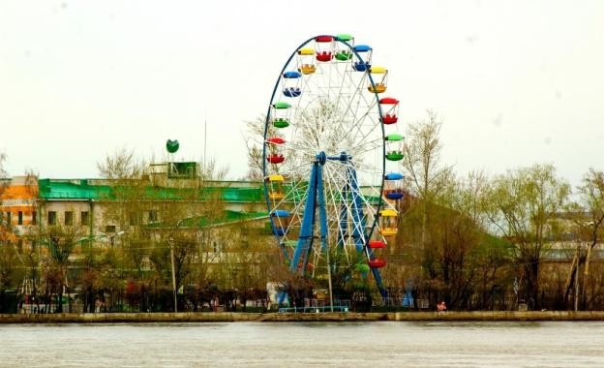
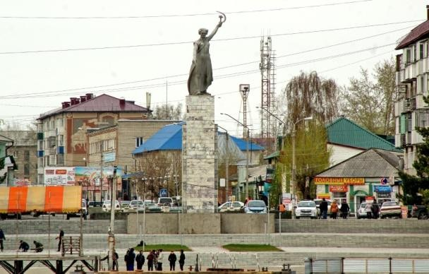
Город занимает выгодное геостратегическое положение, практически в центре края – недалеко от двух региональных столиц Новосибирска (третьего по величине города России) и Барнаула, что создает возможности увеличения объемов производства продукции, оказания услуг нацеленного на рынки агломераций.
В 2013 году завершено строительство автомобильной дороги Новосибирск - Камень-на-Оби от 118-го километра автодороги Новосибирск - Кочки - Павлодар до границы с Алтайским краем, которая обеспечивает кратчайшее расстояние для движения автомобильного транспорта от Новосибирска до Алтайского края и выход в Казахстан.
Дорога позволяет, минуя наполненные пробками дорожное пространство города Барнаула и, в особенности, города Новосибирска выйти на западные трассы, ведущие к Омску и далее в западную часть России.
Эта дорога не только новая возможность для грузовых, но и туристических потоков в степной Алтай, Горную Колывань и Горный Чарыш.
Учитывая наличие железнодорожных, водных и автомобильных путей город может привлекать действующие транспортно- логистические компании для строительства терминалов, сервисных служб, центров обращений.
5

Slide 6
На территории Каменского района расположено 34 населенных пункта в составе одного городского и 13 сельских поселений.
Перечень органов местного самоуправления
Наименование | Глава | Контактные данные
Городское поселение город Камень-на-Оби | Панченко Иван Владимирович | 658700, Алтайский край, Каменский района, муниципальное образование город Камень-на-Оби, ул.Пушкина, 5, тел. 8(38584)2-14-01 E-mail: kamenrai@mail.ru
Аллакский сельсовет село. Аллак разъезд Родина деревня Духовая | Печенина Татьяна Владимировна | 658719, Алтайский край, Каменский район, с. Аллак, Тамбовская, 4, тел. 8(38584)78-3-34 E-mail: allassovet@mail.ru
Верх-Аллакский сельсовет с. Верх-Аллак, пос. Михайловка, пос. 3 Интернационал | Березов Андрей Николаевич | 658718, Алтайский край, Каменский район, с.Верх - Аллак,ул.Центральная,52., Тел. 8(38584)78-6-25 E-mail: : verhallakaadmss@yandex.ru
Гоноховский сельсовет село Гонохово, село Обское, пос. Мыски | Изосимова Светлана Петровна | 658721, Алтайский край, Каменский район, с.Гонохово, Советская, 73, тел. 8(38584)75-3-30 E-mail: gonoh2012@yandex.ru
Корниловский сельсовет село Корнилово | Сергейчук Сергей Васильевич | 658735, Алтайский край, Каменский район, с. Корнилово, ул.Каменская,88., тел. 8(38584)77-3-43 E-mail: kornilovo_adm@mail.ru
Новоярковский сельсовет село Новоярки | Терешина Анжела Александровна | 658732, Алтайский край, Каменский район, с. Новоярки, Советская,3, тел. 8(38584) 79-3-69 E-mail: elena.petrova.1967@list.ru
6

Slide 7
Наименование | Глава | Контактные данные
Плотниковский сельсовет село Луговое, пос. Калиновка, село Плотниково. | Скоробогатова Людмила Анатольевна | 658724, Алтайский край, Каменский район, с. Луговое, ул. Советская, 23, тел. 8(385 84) 73-5-39 , E-mail: plotnikov.sss@mail.ruplotnikov.ss@yandex.ru
Попереченский сельсовет cело Поперечное, пос. Раздольный | Дворских Ирина Анатольевна | 658734, Алтайский край, Каменский район, с. Поперечное, ул. Советская, 17, тел. 8(38584)70-4-50, E-mail: popere4noe@mail.ru
Пригородный сельсовет пос. Октябрьский, ст. Новая Дубрава, пос. Новодубровский | Кайзер Евгения Николаевна | 658730 Алтайский край, Каменский район, п.Октябрьский, ул.Новая,3, тел. 8(38584) 73-3-40, Email: prigorodnyss@mail.ru
Рыбинский сельсовет с. Рыбное, пос. Самарский | Мерц Ольга Дмитриевна | 658720, Алтайский край, Каменский район, с. Рыбное, ул. Гагарина, 8, тел. 8(38584)74-6-41, E-mail: adm2014@rambler.rг
Столбовский сельсовет село Столбово, село Дресвянка, село Ключи, село Малетино, село Соколово | Килина Светлана Васильевна | 658717, Алтайский край, Каменский район, с.Столбово, ул.Мичурина,41, тел. 8(38584)76-5-43, E-mail: admstolbovo@mail.ru
Телеутский сельсовет село Ветрено-Телеутское, село Подветренно-Телеутское | Башта Елена Владиславовна | 658736, Алтайский край, Каменский район, с.Ветренно- Телеутское, Центральная, 47, тел. 8(38584)75-3-45, E-mail: bereziukov@yandex.ru
Толстовский сельсовет поселок Толстовский, поселок Тамбовский | Валынкина Антанина Алексеевна | 658731, Алтайский край, Каменский район, пос. Толстовский,ул.Центральная,49,тел. 8(38584)74-3-27, E-mail: tolstovskadm2015@yandex.ru
Филипповский сельсовет поселок Филипповский, поселок Зеленая Дубрава | Белоусов Алексей Николаевич | 658733, Алтайский край, Каменский район, пос. Филипповский, Центральная,4Б, тел. 8(38584)71-3-43 Адрес электронной почты: admfilippovsk@mail.ru

Slide 8
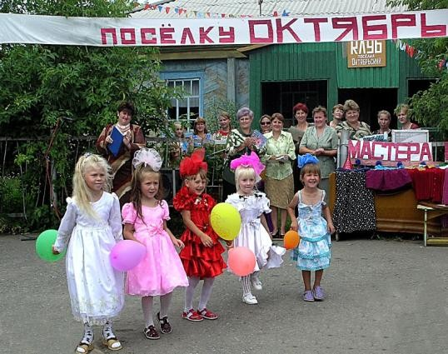
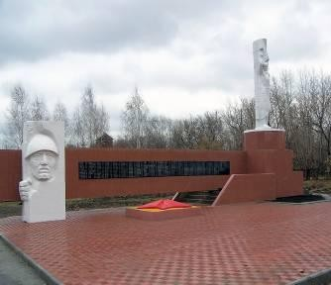
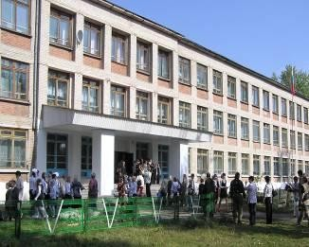
Показатели | По состоянию на 1 января
 | 2019 | 2020 | 2021 | 2022 | 2023
Число родившихся | 366 | 381 | 340 | 356 | 331
Число умерших | 724 | 819 | 1042 | 792 | 645
Естественный прирост /убыль | -358 | -458 | -702 | -436 | -314
Миграционный прирост /убыль* | -103 | -73 | -29 | -98 | +60
Общая численность населения | 50939 | 50478 | 49962 | 49224 | 39949
Административным центром Каменского района является городское поселение город Камень-на –Оби. Наиболее крупные муниципальные образования: Корниловский, Столбовский, Гоноховский и
Новоярковский сельсоветы.
По данным Алтайкрайстата на конец 2023 года численность постоянного населения муниципального района составляет 39 949 человека, из них 31 732 город.
В многонациональном составе населения преобладают русские.
В целом в демографической ситуации наблюдается естественная убыль, но данный показатель имеет тенденцию к снижению.
8
8

Slide 9
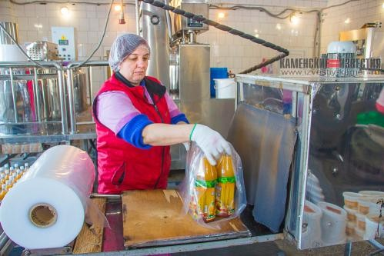
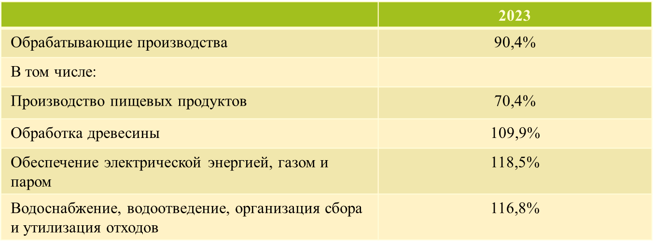
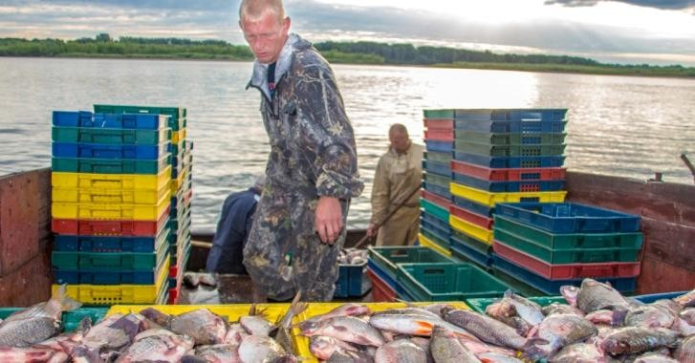
Наиболее крупными промышленными предприятиями на территории Каменского района являются: ООО «Каменский ЛДК», ООО «Каменская птицефабрика», ЗАО «Каменский маслосыркомбинат», ОАО «Каменский рыбозавод», ООО «Каменский элеватор», ОАО "Восход Каменский мясокомбинат", АСК «Союз» и др.
Среднесписочная численность работников крупных и средних организаций по району составляет 7197 человек.
3810, 3 млн.рублей
Объем отгруженных товаров
90,3 %
Индекс промышленного производства
9

Slide 10


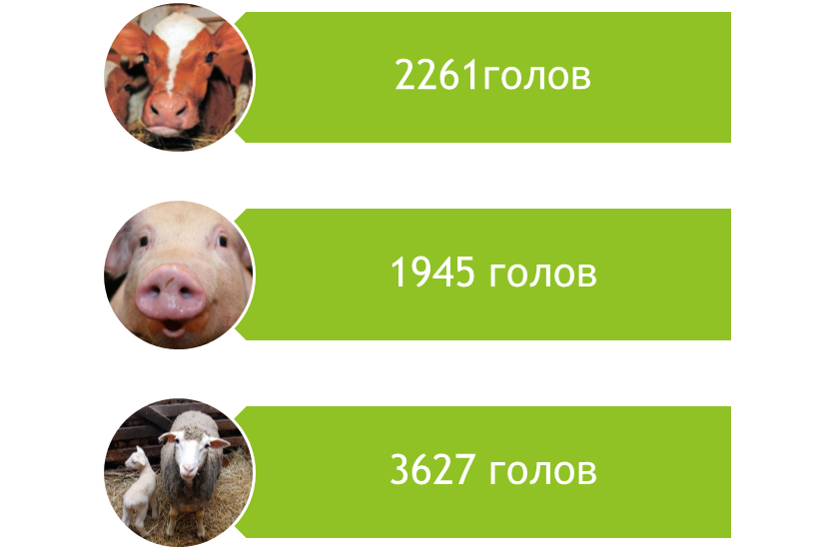
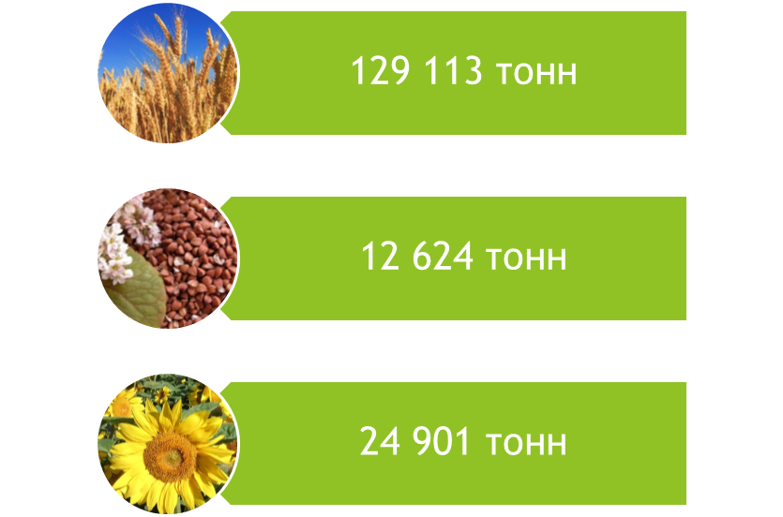
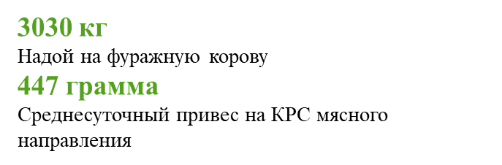


Сельскохозяйственным производством в Каменском районе занимается 15 предприятий, 48 крестьянских (фермерских) хозяйств, 4757 личных подсобных хозяйств. Численность работников занятых сельхозпроизводством составила более 1158 человек.
245 787 га
158 110 га
Общая площадь Пашни
5 809 голов
Поголовье крупного рогатого скота
Общая площадь сельскохозяйственных угодий
2261 голов
150 тыс. тонн
1945 голов
10,6 тыс. тонн
3627 голов
10

Slide 11
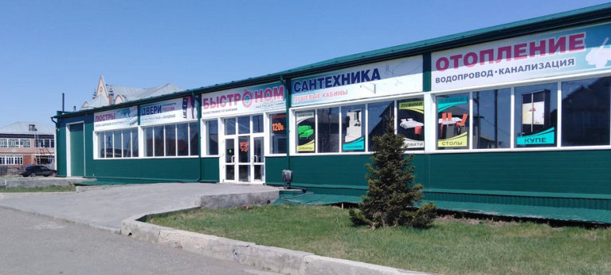




Потребительский рынок и предпринимательство
В районе: 42 – продовольственных магазинов, 121 – не продовольственных, 200 – смешанных. Общая площадь магазинов – 56008,1 кв.м.
Количество нестационарных торговых объектов - 66.
Сеть общественного питания включает 29 объектов на 1163 посадочных места.
Объектов бытового обслуживания – 230 единиц.
В районе организована постоянно действующая универсальная ярмарка на 147 мест. Действует крытый розничный рынок

Slide 12

Структура налоговых и неналоговых доходов районного бюджета
33,4% доля налоговых и неналоговых доходов
66,6 % - доля средств краевого
бюджета и иных безвозмездных
поступлений
930 195,1 тыс. руб. - безвозмездные поступления из краевого и федерального бюджетов
255 566,5 тыс. руб. – субсидии
144 967,3 тыс. руб. - дотация на сбалансированность бюджета

Slide 13
Структура расходов районного бюджета за 2023 г.( тыс.руб.)

Slide 14

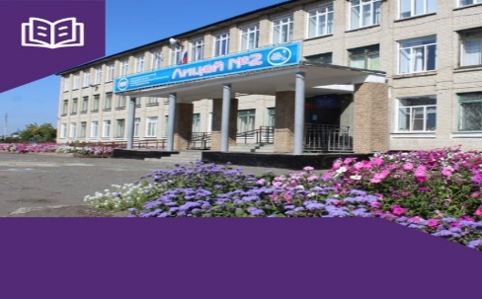
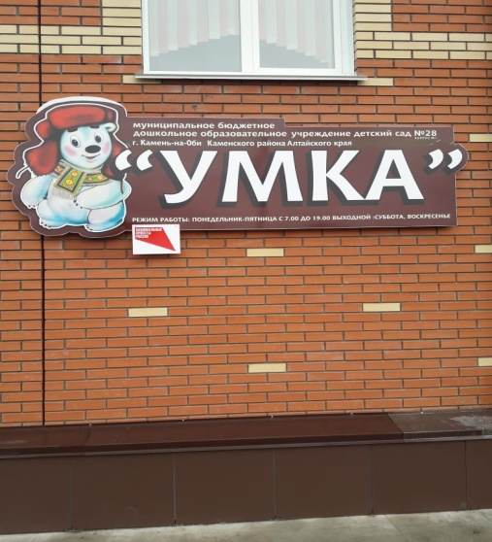

Образование
В систему образования входят 23 учреждения:
15 общеобразовательных организации
7 дошкольных образовательных организаций
1 учреждение дополнительного образования
Количество обучающихся в муниципальных образовательных учреждениях:
школы -5610 человек; ДОУ – 1607 детей; КМОЦ- 939 человек
В 2023 году 15 молодых специалистов, впервые приступившие к работе в образовательных учреждениях, получили 280 тыс. рублей - муниципальные «подъемные» в размере от 15 до 40 тыс. рублей. На условиях целевого приёма обучаются 7 человек из Каменского района. В целях поддержки обучающемуся по очной форме обучения, производится ежемесячная выплата денежных средств в размере 1000 рублей в месяц в течение учебного года из средств муниципального бюджета.

Slide 15
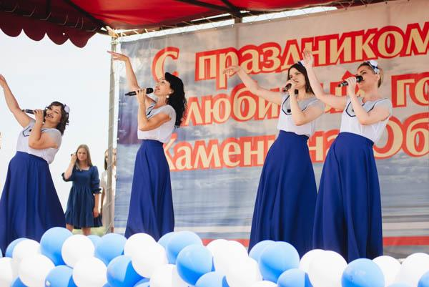
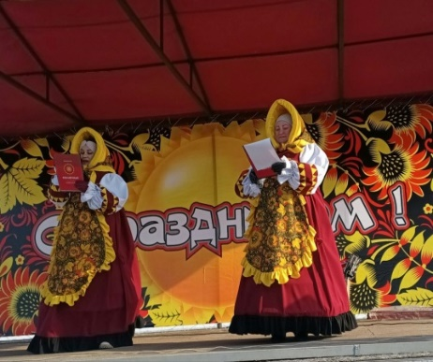
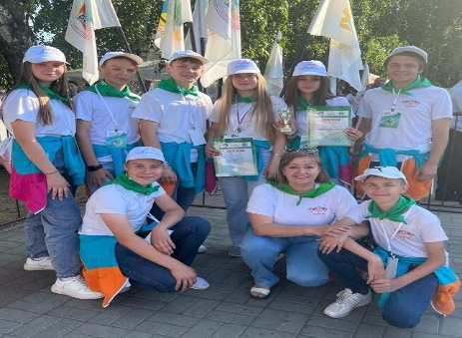
Центральная районная библиотека им.М.Ф. Борисова стала победителем Президентского фонда культурных инициатив с проектом «Смотри! Это мой город!». Федеральные средства будут направлены на приобретения оборудования и программного обеспечения для создания 3D экскурсий по городу.
Культура
2025 - проведено мероприятий
214 390 жителей и гостей района посетило данные
мероприятия
В КАИП на 2024 год поданы заявки на «Ремонтно-реставрационные работы крыши памятника градостроительства и архитектуры «Торговый дом А.И. Винокурова» и «Капитальный ремонт здания Дома культуры железнодорожников»

Slide 16
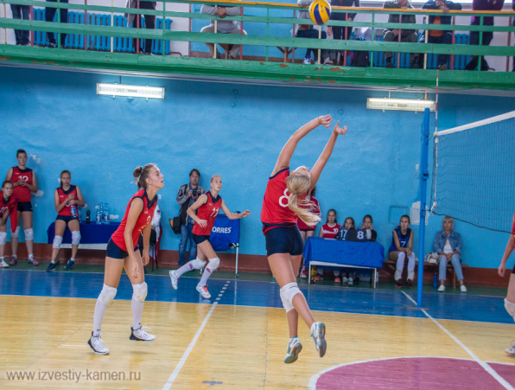
Физическая культура и спорт
57%
Удельный вес населения, систематически занимающихся физической культурой и спортом
Структура расходов МП "Развитие физической культуры
и спорта в Каменском районе"
в 2023 году
Всего: 18 910,7 тыс.руб.
14936,5 тыс. руб. - средства краевого бюджета
3424,2 тыс. руб. - средства районного бюджета
550,0 тыс. руб. - средства бюджета городского поселения
В рамках КАИП продолжился капитальный ремонт здания МБУ СП «Каменская спортивная школа». На эти цели из краевого бюджета были выделены денежные средства в размере 14 167,9 тыс. руб., из районного бюджета 1574,2 тыс. рублей.
Установлен спортивный комплекс для занятия воркаутом по ул. Каменская 122; ул. Строительная 7 – спортивный клуб «Боец», Куйбышева 48А - территория МБОУ «СОШ №1»
В рамкам подпрограммы «Развитие спорта высших достижений и системы подготовки спортивного резерва» для муниципальных учреждений приобретен спортивный инвентарь
За 2023 год проведено 101 спортивно-массовое мероприятие, в том числе:
- Всероссийская массовая лыжная гонка «Лыжня России;
соревнования по мини-футболу среди несовершеннолетних находящихся в социально опасном положении:
факельная спортивная эстафета «Бег Гармонии» и т.д.

Slide 17

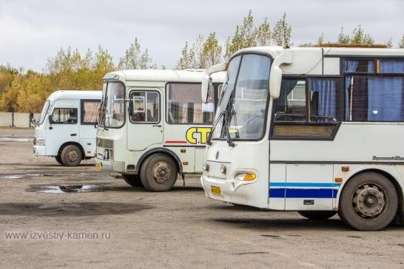
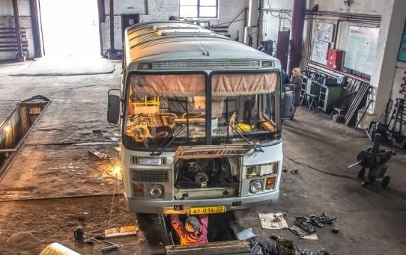
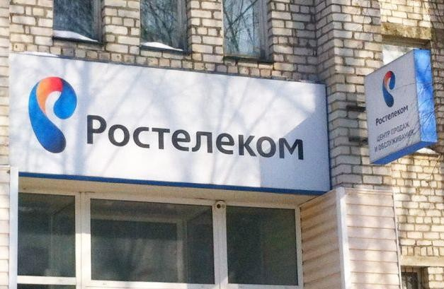
▶ В целях обеспечения государственных полномочий по созданию условий для предоставлению транспортных услуг населению и организации транспортного обслуживания населения в границах муниципального образования, на конкурсной основе определен основной автоперевозчик – АКГУП «Каменское ПАТП».
▶ Ежедневно на 8 городских маршрутах работает 12 единиц техники.
Основным фактором, сдерживающим развитие сферы пассажирских перевозок является высокий износ подвижного состава, в результате чего увеличиваются затраты на его текущий и капитальный ремонт. Постепенно проводится обновление подвижного состава. Тариф провоза пассажиров в городском общественном транспорте составляет 32 рублей за одну поездку.
▶ Услуги связи на территории города оказывают: Каменский почтамт ОСП Управления Федеральной почтовой связи Алтайского края, узел технической эксплуатации ПАО «Ростелеком», территориальное подразделение Каменского района Алтайского филиала ОАО
«Сибирьтелеком».
▶ Общая монтированная телефонная ёмкость телефонных станций составляет 8 тыс. номеров, число телефонных аппаратов телефонной сети общего пользования или имеющих на неё выход 8509 номеров.
Обеспеченность населения города телефонными аппаратами на 100 чел. составляет 18 единицы.
▶ Большое распространение на территории муниципального образования получили основные операторы мобильной связи «Билайн», «МТС»,
«Мегафон».
17

Slide 18


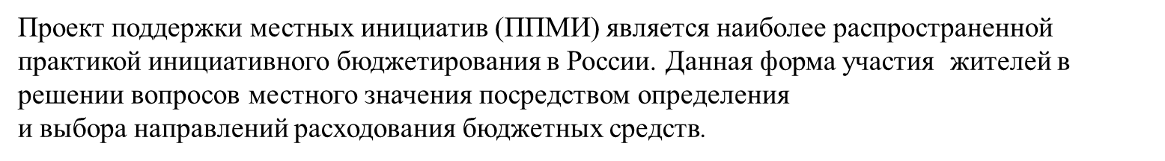

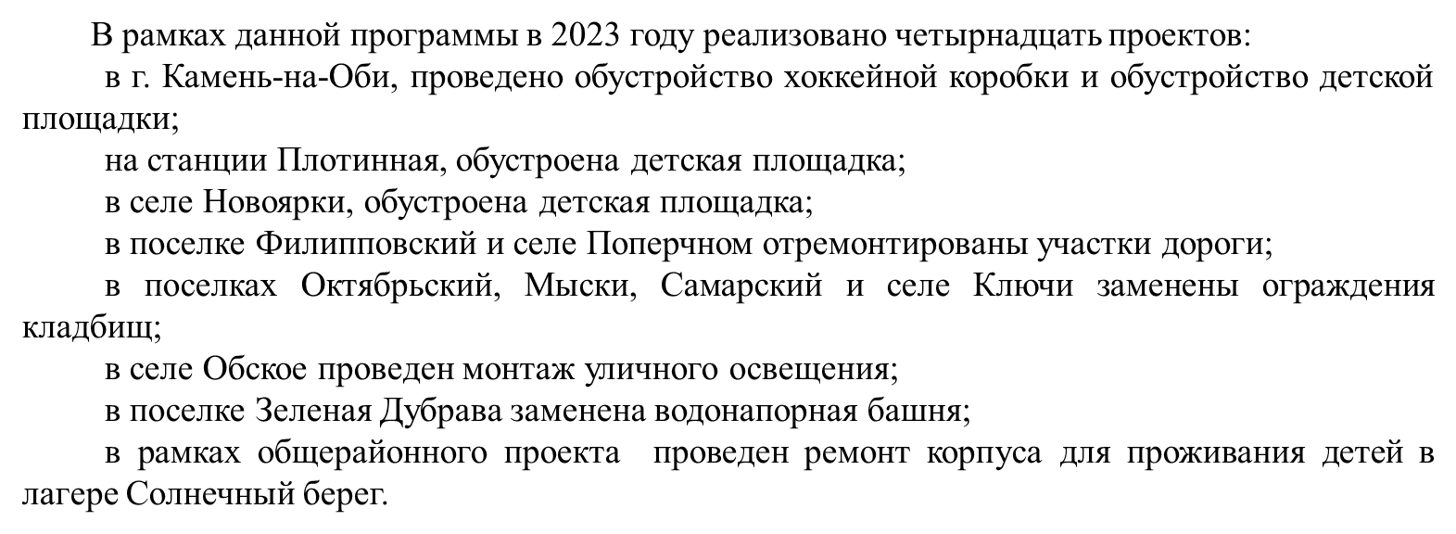

Slide 19
Прием обращений инвесторов
№ п/п | Инвестиционный уполномоченный | Ф.И.О | Контактные данные
1. | Инвестиционный уполномоченный в муниципальном образовании Каменский район Алтайского края | Панченко Иван Владимирович, Глава Администрации района | Телефон: 8(38584)2-10-85 e-mail: kamenrai@mail.ru
При личном обращении в администрацию Каменского района, расположенную по адресу: Алтайский край, Каменский район,
г. Камень-на-Оби, ул. Пушкина,5
По адресу электронной почты: kamenrai@mail.ru
Вопросы инвестиционному уполномоченному можно задать по телефону 8(38584)21401
Для повышения инвестиционной привлекательности территории был внедрен муниципальный инвестиционный Стандарт, информация о Стандарте размещена на официальном сайте Администрации Каменского района Алтайского края в разделе
«Инвесторам»
https://kamenrai.gosuslugi.ru/deyatelnost/napravleniya-deyatelnosti/investoram/
19

Slide 20




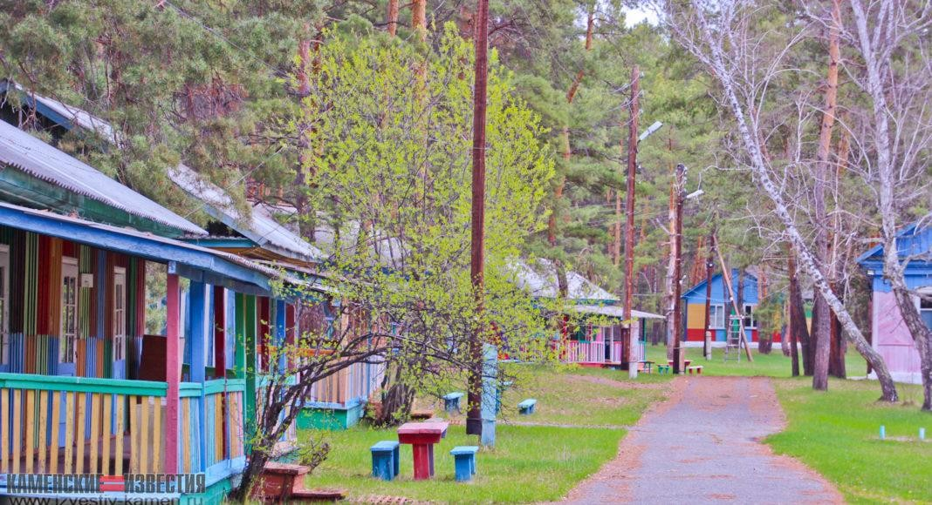
▶ Каменский район обладает достаточно высоким потенциалом для комплексного развития сферы туризма. Через район проходит туристический маршрут «Большое Золотое кольцо Алтая», поток туристов по которому увеличивается с каждым годом. Район обладает большим количеством природных объектов, наибольшей популярностью среди туристов пользуются озера и береговая зона р.Обь. Активными темпами развивается туризм, связанный с рыбалкой и охотой. На территории района действует два охотхозяйства, услугами которых пользуется до 3000 человек ежегодно.
В районе функционирует загородный оздоровительный лагерь для детей «Солнечный берег», на 120 мест. Лагерь расположен в живописном месте на берегу реки Обь. За последние 3 года благодаря вложениям районных властей и внебюджетных источников в лагере значительно обновлена материально- техническая база.
Сторонников экологического
туризма в
природоохранный
«Корниловский».
районе
ожидает заказник
20

Slide 21



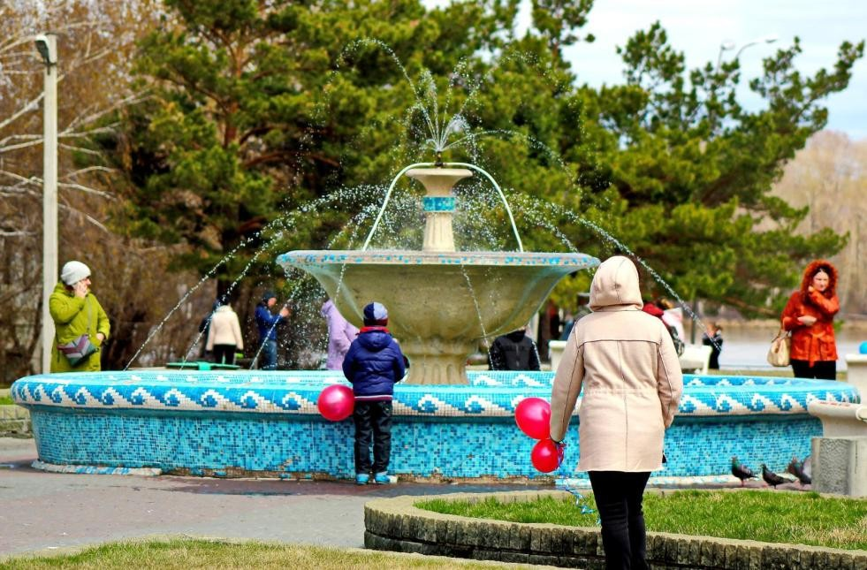
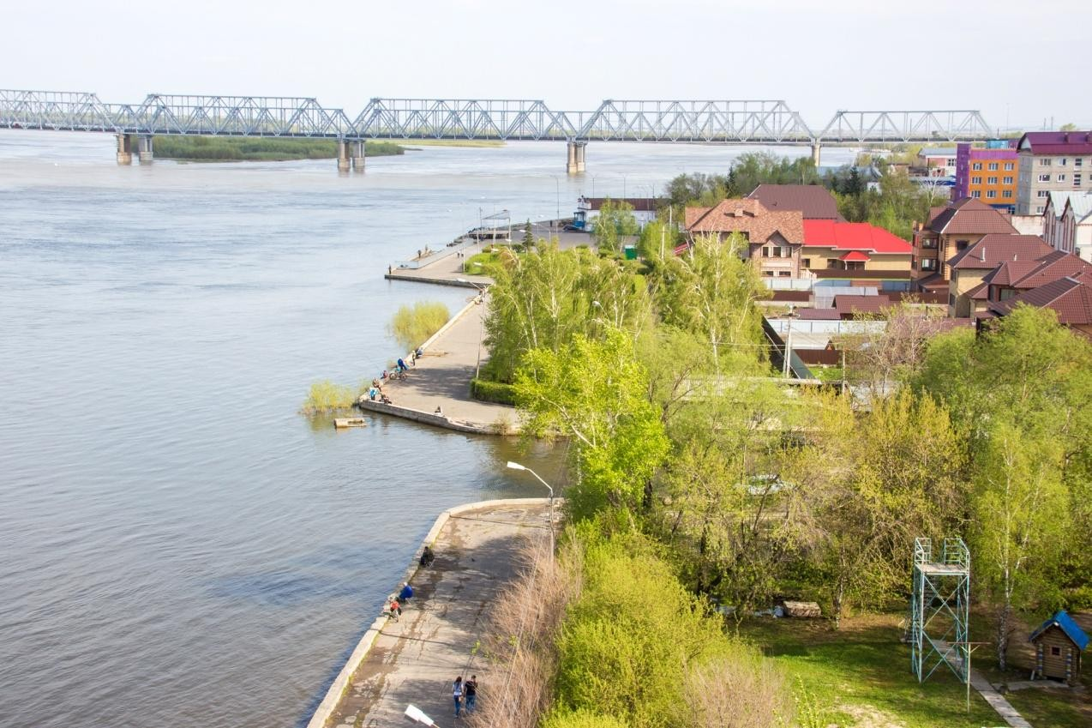
В состав района входит город Камень-на-Оби, обладающий богатой исторической значимостью. Город является родиной знаменитого советского режиссера И.А. Пырьева. На территории города жил и работал известный советский изобретатель Ю.В. Кондратюк. На территории города расположены памятники архитектуры и истории. Богатой экспозицией обладает Каменский краеведческий музей. Помимо этого имеется несколько мест отдыха для населения: Парк культуры, зона отдыха Набережной р. Обь, зона отдыха «Каменские плесы».
В городе имеется несколько мест отдыха для населения: Парк культуры, зона отдыха Набережной р. Обь, зона отдыха
«Каменские плесы».
В зимнее время в районе
функционирует лыжная база, хоккейные коробки, катки, которые пользуются большой популярностью у жителей и гостей района.
21

Slide 22


Факторы | Позитивное (сильные стороны) | Негативное (слабые стороны)
1. Экономико-географическое положение
Географическое положение | - удобное географическое положение, близкое расположение к краевому центру
Наличие и значимость транспортной инфраструктуры | - хорошо развитая транспортная инфраструктура, включающая в себя железную дорогу и участок федеральной и региональной автомобильной трассы | - неравномерное распределение транспортной инфраструктуры среди сельских поселений района
2. Природный потенциал
Природные ресурсы | наличие лесных, водных ресурсов; наличие запасов общераспространенных полезных ископаемых (песчано-гравийной смеси, щебня, глины) | - Объем природных ресурсов недостаточен для 100% удовлетворения сырьем экономики района
Земельные ресурсы | - наличие земельных ресурсов достаточно для ведения расширенного воспроизводства в сельском хозяйстве | - сенокосы находятся в пойме реки Оби, продолжительное время в году затоплены
Рекреационные ресурсы | - наличие рекреационных ресурсов (реки, озера) | - слабое использование имеющихся рекреационных ресурсов
3. Население и трудовые ресурсы
Возрастная структура населения |  | - высокий уровень демографической старости населения
Уровень занятости населения | В бюджеты поселений включены средства для организации общественных работ | - высокий уровень безработицы
Трудовой потенциал | - высокий трудовой потенциал | - сокращение рабочих мест в связи с ликвидацией неэффективных производств 22

Slide 23
4. Экономический потенциал
4.1. Промышленный потенциал
Промышленное производство | - ежегодный рост объемов промышленного производства | физическое и моральное старение основных фондов; высокий уровень затрат; -недостаточный уровень господдержки
4.2. Сельскохозяйственный потенциал
Материальная база сельхозпредприятий | - тенденция повышения инвестиционной активности в малых предприятиях | - слабая материально - техническая база малых предприятий
Животноводство | внедрение инновационных технологий в производство; возрождение отраслей овцеводства, рыбоводства | - низкие показатели продуктивности животных
Растениеводство | - обновление машинотракторного парка; -возделывание новых (для района) культур; -обновление семенного фонда | - слабое применение средств химизации и минеральных удобрений
Личные подсобные хозяйства | - участие в нац. проекте, кредитование ЛПХ | - не отлаженный механизм сбыта продукции
4.3. Торговый потенциал
Розничная торговля | - достаточно хорошо развитая сеть розничной торговли на территории района | близость к городу приводит к вывозу денежных ресурсов за пределы района слабое применение прогрессивных методов торговли
Общественное питание | - удобное географическое положение для развития сети придорожного сервиса | - невысокий уровень денежных доходов населения не позволяет обеспечить достаточный оборот предприятий общественного питания
Бытовое обслуживание |  | - близкое расположение к городу является сдерживающим фактором для развития сферы бытового обслуживания
23

Slide 24
4.4 Строительство
Жилищное строительство | - увеличение инвестиционной активности населения | - в районе ведется только индивидуальное жилищное строительство
Строительство объектов социальной сферы | - инфраструктура объектов социальной сферы достаточна для удовлетворения потребностей населения | - часть объектов социальной сферы требует капитального ремонта
Дорожное строительство | -динамично растут объемы на ремонт и содержание дорог | - недостаточный объем дорожного строительства
Возможность размещения новых объектов жилья, производства | - имеется возможность размещения новых объектов
5. Инвестиционный потенциал
Наличие и направленность инвестиционных проектов |  | - слабая инвестиционная активность
Источники инвестиций | - средства районного, краевого, федерального бюджетов, средства населения, предприятий и организаций | - в основном заемные средства (кредиты банков)
Доступность кредитных ресурсов | - субсидирование банковской процентной ставки по кредитам | - сложности в получении банковских кредитов малыми предприятиями, в связи с особенностями систем налогообложения
6. Инженерная инфраструктура
Транспортная инфраструктура | - хорошо развитая транспортная инфраструктура | -неравномерное распределение транспортной инфраструктуры среди сельских поселений района
Пассажирский транспорт | - хорошая обеспеченность транспортными услугами
Связь и телекоммуникации | - хорошая обеспеченность услугами связи
7. Социальная инфраструктура | - сохранение сети бюджетных учреждений | - слабая материально - техническая база объектов социальной инфраструктуры
24

Slide 25
Потенциальные возможности | Угрозы
Развитие транспортной и инженерной инфраструктуры; Развитие партнёрских экономических связей с соседними районами по взаимовыгодным направлениям; Газификация населённых пунктов и модернизации коммунальных объектов; Повышение уровня благоустройства населённых пунктов; Развитие производств, ориентированных на переработку местного сырья (кирпичное производство, деревообработка, переработка и дикорастущего сырья, переработка вторсырья, детального геологического исследования территории); Развитие сельскохозяйственного производства в малых формах хозяйствования (ЛПХ, КФХ); Развитие малого и среднего предпринимательства; Развитие жилищного строительства, в том числе индивидуального; Повышение общественной безопасности и предупреждение чрезвычайных ситуаций на территории Каменского района; Повышение уровня культуры и организации досуга населения, а также развитие массового спорта; Создание условий для развития туризма; Внедрение новых механизмов эффективного муниципального управления, в том числе повышение эффективности использования муниципального имущества, вовлечение свободных производственных площадей и земельных участков в хозяйственную деятельность, привлечение дополнительных бюджетных инвестиций за счёт участия в государственных программах. | Истощение природных ресурсов, сокращение запасов биологических ресурсов (древесина, ценные породы рыб и т.п.), усиление антропогенной нагрузки; Усиление негативных демографических тенденций в районе, в том числе сохранение темпов миграционного оттока, рост дефицита квалифицированных кадров в связи с угрозой депопуляции и старения населения; высокий уровень заболеваемости; Снижение обеспеченности местами в образовательных организациях исходя из прогнозируемых показателей рождаемости; Угроза чрезвычайных ситуаций природного и техногенного характера; Недостаточные темпы создания транспортной инфраструктуры и развития улично-дорожной сети; Недостаточные темпы обновления основных фондов, как в производственном секторе, так и в бюджетной сфере; Увеличение объёмов образования отходов; Низкие темпы наращивания производства продукции местных товаропроизводителей в связи с высоким давлением ведущих российских и областных производителей на районный рынок.
25

Slide 26
29

Slide 29
ИНВЕСТИЦИОННЫЕ ПЛОЩАДКИ
№ п\п | Месторасположение площадки, координаты или кадастровый номер(номер квартала), удаленность от г. Барнаула | Площадь площадки(м²), статус предложения (аренда/продажа) | Категория земельного участка, форма собственности | Область применения площадки (целевое назначение) | Требуется перевод участка в другую категорию(да/нет) | Наличие инфраструктуры: электроснабжение, | Техническая характеристика имеющихся сооружений (площадь,этажность, техническая оснащенность,состояние) | Координаты контактного лица
1 | Каменский район, с.Корнилово, ул.Каменская,81 | Земельный участок, площадью 19581 м2: Продажа. | Brownfield / земли населенного пункта | Для объектов общественно-делового значения | нет | подведены все коммуникации |  | Каяина Т.И. тел. 8(38584) 2-12-56
2 | г. Камень-на-Оби, ул.Каменская 22:68:010203 | Свободные земли площадью 102 га. | Greenfield / промышленность | Производственное, коммунальное, складское назначение | нет | имеется возможность подключения |  | Каяина Т.И. тел. 8(38584) 2-12-56
3 | г.Камень-на-Оби, ул.Северная, 56 (бывшее здание архива) | Нежилое помещение, площадь 354,8 м2 Продажа | Brownfield / промышленный | Производственное, коммунальное, складское назначение | нет | имеется возможность подключения | Производственное помещение. | Каяина Т.И. тел. 8(38584) 2-12-56
4 | г. Камень-на-Оби, ул.Балтийская 22:68:010514:96 | Земельный участок. | Greenfield / земли населенного пункта | Для размещения объектов дошкольного, начального, общего и среднего (полного) общего образования | нет | имеется возможность подключения |  | Каяина Т.И. тел. 8(38584) 2-12-56
5 | г.Камень-на-Оби, ул. Первомайская, 261, 22:68:010805:93 | Нежилое здание, площадь 601,8м2 Продажа | Brownfield / промышленность | Для объектов общественно-делового значения | нет | имеется возможность подключения |  | Каяина Т.И. тел. 8(38584) 2-12-56
6 | г. Камня-на-Оби ул.Ленина 107 (бывшее здание архива) (2 этажа) 22:68:010817:13 | Нежилое помещение , площадь 301,9 м2. Продажа. | Brownfield / промышленный | Производственное, коммунальное, складское назначение | нет | подведены все коммуникации | Производственное помещение. | Каяина Т.И. тел. 8(38584) 2-12-56
7 | г.Камень-на-Оби, ул. Громова, 158 22:68:010508:63 | Нежилое здание, площадь 584,9 м2 Продажа | Brownfield / промышленный | Для объектов общественно-делового значения | нет | подведены все коммуникации |  | Каяина Т.И. тел. 8(38584)2-12-56
8 | г. Камень-на-Оби, ул. Пушкина, д. 55 22:68:010913:68 | Здания и территория АО РМЗ "Каменский". Земельный участок 36,7 м2. Продажа | Brownfield / промышленный | Производственное, коммунальное, складское назначение | нет | подведены коммуникации | Производственные здания | Шейнов В.З. тел. 8(38584) 2-15-43
30

Slide 30
Для повышения уровня конкурентоспособности экономики, улучшения состояния социальной
сферы, качества среды проживания и экологической обстановки требуется привлечение в
муниципалитет инвестиций, снижение зависимости от бюджетной сферы.
Разработка и реализация политики закрепления трудоспособного населения и привлечения молодых специалистов, повышение миграционной привлекательности района за счет развития базовых отраслей экономики и повышения качества жизни.
Строительство новых дорог и модернизация существующей транспортной инфраструктуры, повышение роли района как внутрикраевого (межмуниципального) транспортного узла.
В муниципальном районе должны создаваться новые предприятия, учреждения социальной сферы,
объекты жилого фонда, инженерно-энергетической и транспортной инфраструктуры, а также осуществляться модернизация уже существующих предприятий и объектов. Улучшение качества жилищно-коммунальных услуг, в том числе за счет внедрения энергосберегающих технологий и газификации района.
▶ При привлечении инвестиций целесообразно делать ставку, как на развитие уже существующих предприятий, так и на создание новых инновационных и высокотехнологичных производств.
▶ Территория, перспективная для развития агропромышленного комплекса, в том числе расширения
углубленной переработки сельскохозяйственного сырья и производства продуктов питания.

Slide 31
Муниципальный район располагает базовыми видами ресурсов, достаточными
для высоких темпов развития.
Экономическую основу муниципального района создает агропромышленная и перерабатывающая отрасль.
В районе имеются предпосылки для технического перевооружения лесной отрасли, создано предприятия по глубокой переработке древесины.
Наличие природных, исторических зон муниципального района создаёт хорошие условия для развития туризма.
Значительная часть экономически активного населения района занята в
социальных отраслях бюджетной сферы.
Для повышения уровня конкурентоспособности экономики, улучшения состояния социальной сферы, качества среды проживания и экологической обстановки требуется привлечение в муниципалитет инвестиций, снижение зависимости от бюджетной сферы. В муниципальном районе должны создаваться новые предприятия, учреждения социальной сферы, объекты жилого фонда, инженерно-энергетической и транспортной инфраструктуры, а также осуществляться модернизация уже существующих предприятий и объектов.
При привлечении инвестиций целесообразно делать ставку, как на развитие уже существующих предприятий, так и на создание новых инновационных и высокотехнологичных производств.

Slide 32
Внутренняя политика в районе будет направлена на создание условий для комфортного проживания и обеспечения высокого уровня и качества жизни населения района.
Район имеет ряд устойчивых конкурентных преимуществ:
Выгодное географическое положение (близкое расположение относительно краевого и
регионального центров);
Значительный природный потенциал:
  наличие обширных земельных ресурсов;
  наличие запасов глины, песка;
  лесные ресурсы;
  водные ресурсы
Развитая транспортная инфраструктура, включающая в себя автодорогу регионального значения, железную дорогу.
МО находится на пересечении основных транспортных потоков.
Наличие свободных промышленных площадей с развитой системой коммуникаций для развития новых производств.
Взаимодействие с Алтайским гарантийным фондом.
Отсутствие административных барьеров, стремление органов местного самоуправления муниципального района к экономическому росту района.
Низкий уровень безработицы.
Достаточно высокий уровень развития гражданского общества.

Slide 33
Ф.И.О. | Должность | Телефон (8 38584)
Глава Администрации района | Панченко Иван Владимирович | 2-14-01
Председатель комитета администрации Каменского района Алтайского края по финансам, налоговой и кредитной политике | Мамонова Ирина Михайловна | 2-23-46
Начальник отдела планово-экономической работе комитета Администрации Каменского района Алтайского края по экономическому развитию | Белоусова Оксана Николаевна | 2-24-62
Председатель комитета Администрации Каменского района Алтайского края по правовым вопросам | Потанина Ирина Владимировна | 2-22-71
Председатель комитета Администрации Каменского района Алтайского края по управлению имуществом и земельным правоотношениям | Каяина Татьяна Ивановна | 2-12-56
Начальник Управления образования Администрации Каменского района Алтайского края | Иванова Оксана Алексеевна | 2-18-34

Slide 34
Инвестиционное законодательство
Инвестиционный процесс в муниципальном образовании регулируется прямыми (непосредственно касаются инвестиционной деятельности) и косвенными (связаны с условиями функционирования отдельных сфер деятельности или типов предприятий) нормативными актами.
Законодательство, оказывающее влияние на инвестиционную привлекательность муниципального образования Каменский район Алтайского края следует рассмотреть на трех уровнях:
Уровень принятия нормативно- правового акта | Наименование нормативно-правового акта | Номер, дата
Федеральное законодательство
Федеральный закон | Об инвестиционной деятельности в Российской Федерации, осуществляемой в форме капитальных вложений | от 25.02.1999 | № 39-ФЗ
Федеральный закон | О концессионных соглашениях | от 21.07.2005 | № 115-ФЗ
Федеральный закон | Об иностранных инвестициях в РФ | от 09.07.1999 | № 160-ФЗ
Федеральный закон | Об особых экономических зонах в Российской Федерации | от 22.07.2005 №116-ФЗ
Федеральный закон | Бюджетный кодекс РФ | от 31.07.1998 | № 145-ФЗ
Федеральный закон | Налоговый кодекс РФ (часть 1 и 2) | от 31.07.1998 | № 146-ФЗ
 |  | от 05.08.2000 | № 117-ФЗ
Федеральный закон | Земельный кодекс РФ | от 25.10.2001 | № 136-ФЗ
Федеральный закон | «О развитии малого и среднего предпринимательства в РФ» | от 24.07.2007 | № 209-ФЗ

Slide 35
Уровень принятия нормативно- правового акта | Наименование нормативно-правового акта | Номер, дата
Нормативно-правовые акты Алтайского края, регулирующие инвестиционную деятельность
Постановление Администрации Алтайского края | Об утверждении порядка формирования и реализации краевой адресной инвестиционной программы, оценки бюджетной и социальной эффективности (результативности) проектов, планируемых к реализации с участием средств бюджета Алтайского края | от 07.09.2020 № 384
Закон Алтайского края | Об инвестиционной деятельности в Алтайском крае" | от 03.04.2014 № 21-ЗС
Постановление Администрации края | "О порядках принятия решения о подготовке и реализации бюджетных инвестиций и субсидий в объекты капитального строительства государственной собственности Алтайского края за счет средств краевого бюджета" | от 30.07.2014 № 363
Закон Алтайского края | О налоге на имущество организаций на территории Алтайского края | от 27.11.2003 № 58-ЗС
Закон Алтайского края | "О государственной поддержке инновационной деятельности в Алтайском крае" | от 04.09.2013 № 46-ЗС

Slide 36
Нормативно-правовые акты муниципального образования Каменский район Алтайского края
Решение Каменского районного Собрания депутатов Алтайского края | Устав муниципального образования Каменский район Алтайского края | от 19.12.2023 № 73
Постановление Администрации района | Об инвестиционной комиссии Администрации Каменского района | от 09.03.2021 № 212
Постановление Администрации района | Об утверждении План мероприятий по улучшению инвестиционного климата в муниципальном образовании Каменский район Алтайского края на 2022-2024 годы | от 18.02.2022 № 143
Постановление Администрации района | Об утверждении муниципальной Программы « Развитие и поддержка малого и среднего предпринимательства в Каменском районе» | от 17.10.2024 № 843
Постановление Администрации района | «Об утверждении Регламента взаимодействия инвестиционного уполномоченного с инвесторами и сопровождения инвестиционных проектов на территории Каменского района Алтайского края» | от 20.01.2015 № 9
Постановление Администрации района | О создании инвестиционного совета при главе Каменского района Алтайского края | от 20.09.2024 № 751

Slide 37
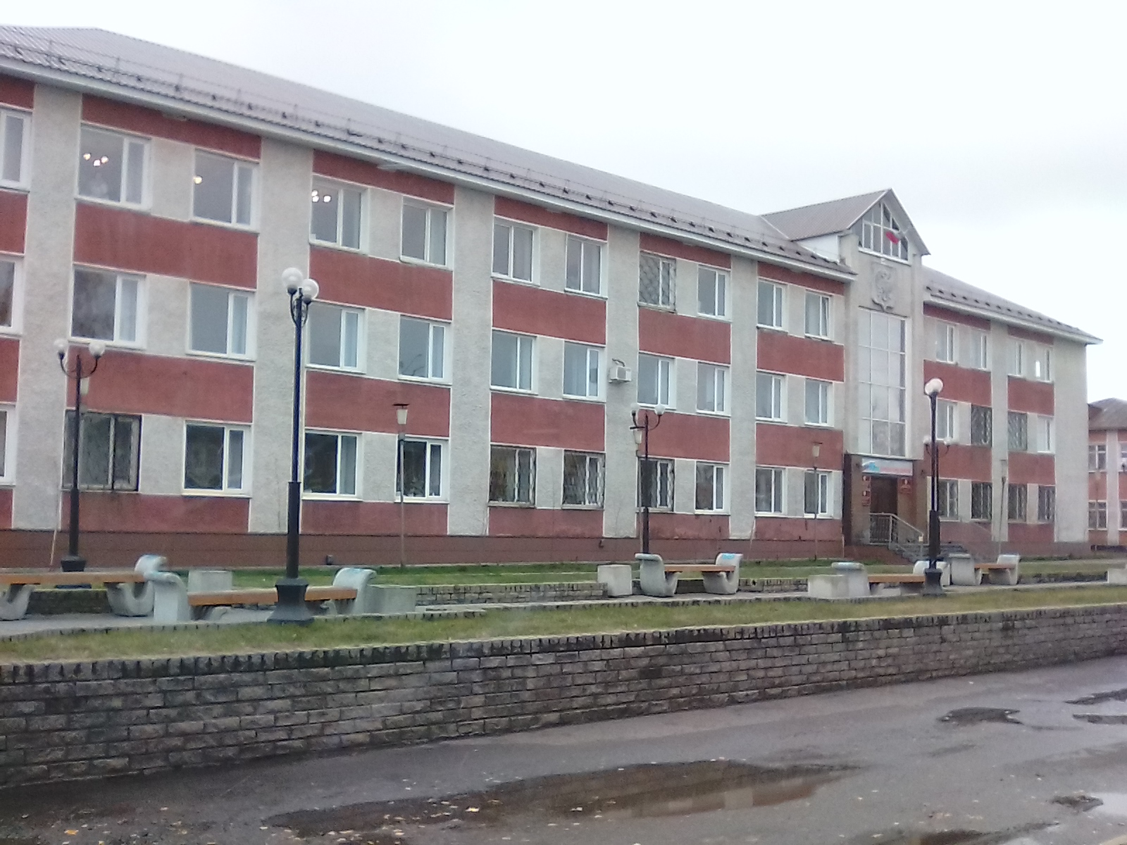
2023

